Slide 1
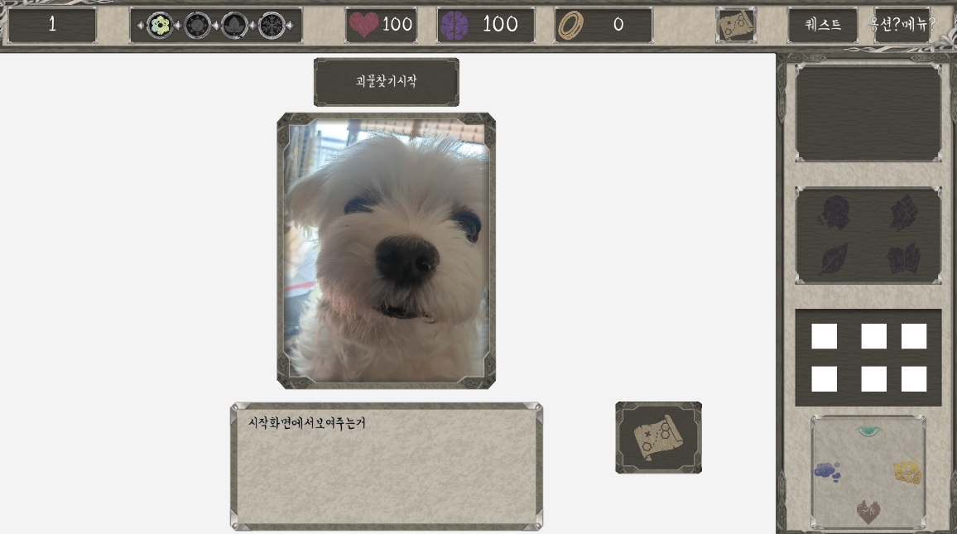
퀘스트 (시작)

Slide 2
퀘스트 이름
퀘스트 대표 일러스트
퀘스트 시작 설명 문구
지도 열기 버튼
(위쪽 지도 버튼이 비활성화되거나 그런건 아님)

Slide 3
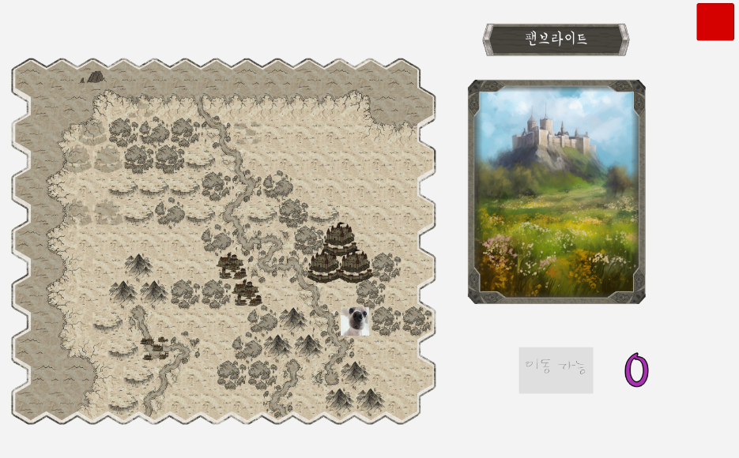
지도

Slide 4
지도 닫기
선택 정착지 이름
선택 정착지 일러스트
지도
해당 정착지 불쾌 지수
0~n
이동 버튼

Slide 5
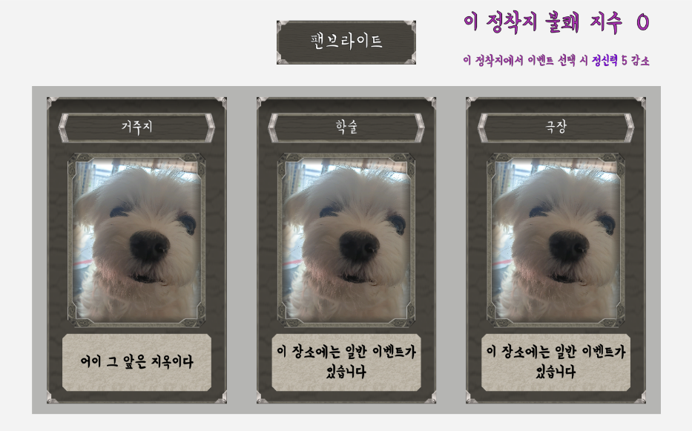
정착지의 이벤트 제시 패널

Slide 6
이 정착지 이름
이 정착지 불쾌 스택,
정신력 감소 값
장소 이름
장소의 일러스트
일반 이벤트, 연계 이벤트, 퀘스트 이벤트 별로 문구가 다름

Slide 7
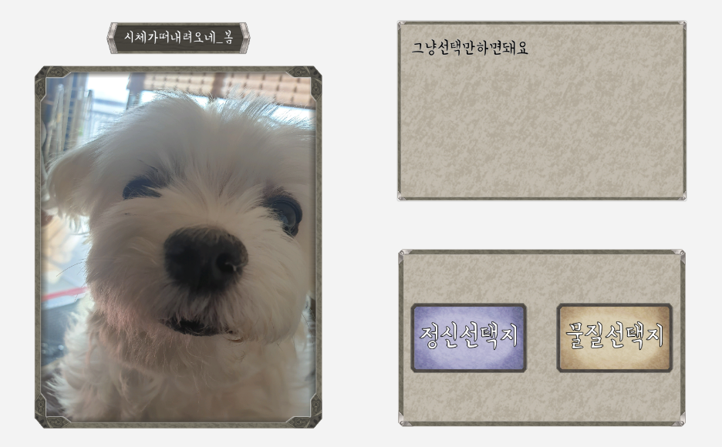
이벤트 선택지 패널

Slide 8
이벤트 이름
이벤트 문장
한꺼번에 출력됨
이벤트 일러스트
선택지 내용
짧게 1문단만
(OO한다)
(XX를 시도한다)
(AA를 OO한다)
글자 크기 줄일거임

Slide 9
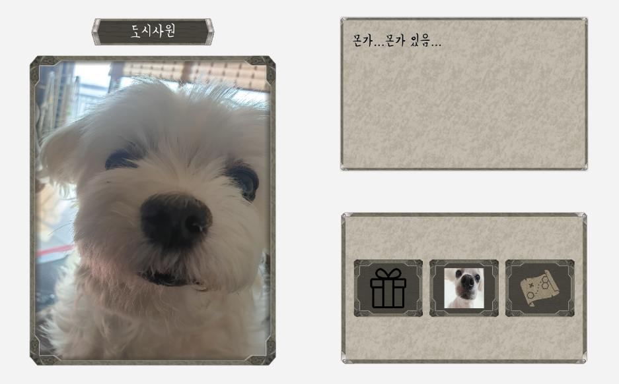
이벤트 성공 후 보상 패널(우하단 패널만 다름)

Slide 10
보상 패널 열기 버튼,
(정착지에서 이벤트를 선택하고 다른 이벤트를 선택할 수 있는 경우) 이벤트 제시 패널 열기 버튼,
지도 열기 버튼(상단 지도 버튼은 그대로 있음)
자동 정렬

Slide 11
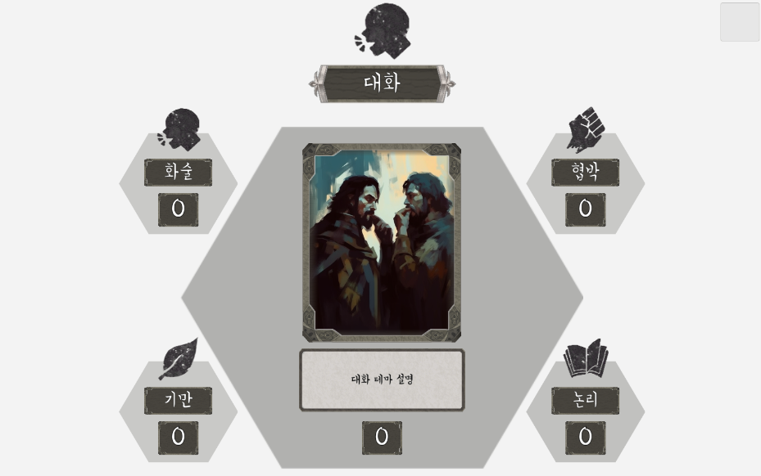
기술 정보 패널
우상단 나가기 외 클릭 요소 없음

Slide 12
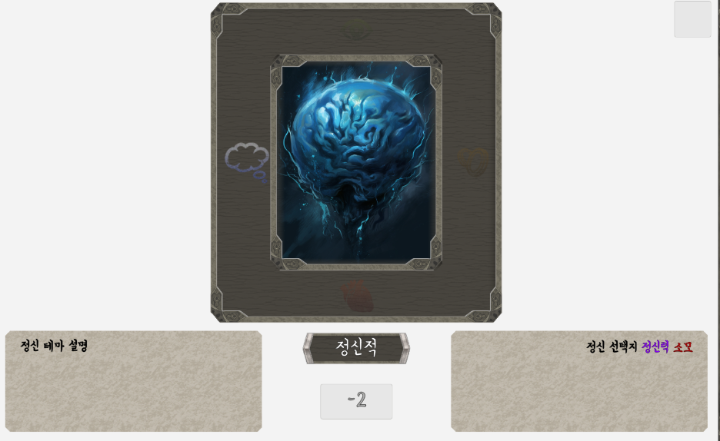
성향 정보 패널

Slide 13
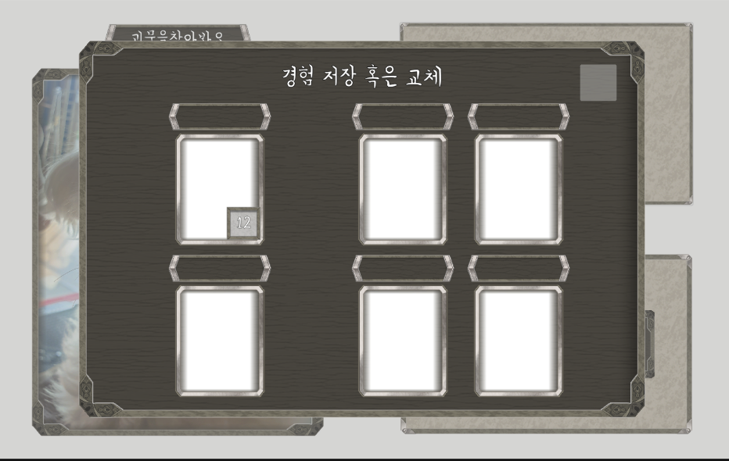
경험 보상 버튼을 클릭해 보상 경험을 저장할 위치 고르는 패널

Slide 14
경험 이름
(없다면 이 탭 자체가 없음)
경험 일러스트
(없다면 빈 칸 이미지로)

Slide 15
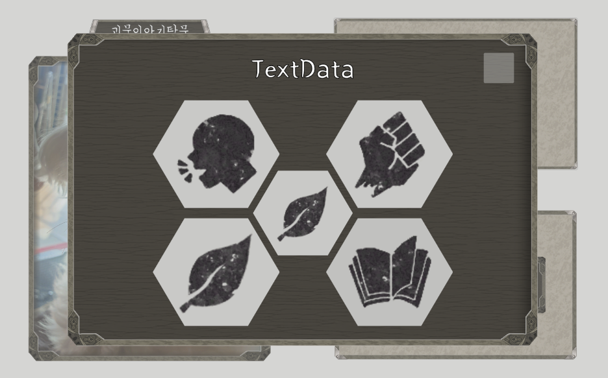
테마 보상 버튼을 클릭해 (보상 테마)+(?)
기술 중 (?)를 선택해야 하는 패널

Slide 16
대화,무력,자연,지성 탭을 클릭하는 방식
가운데 보상 테마 아이콘은 아무 상호작용 없음
보상 기술을 선택하세요
나가기
대화
무력
보상 테마
자연
지성

